Slide 1



Slide 2


一例重型颅脑外伤合并CRAB肺部感染的治疗经验分享

Slide 3

● 病例简介
摘要
1.独特性：重型颅脑外伤合并CRAB肺部感染的治疗经验
2.背景：院内继发感染阶段急性期，患者更换抗生素后病情仍未得到控制，甚至加重，这种情况下抗生素及时正确调整显得尤为重要

Slide 4
● 患者基础信息
1.人口学信息：男性，66岁，汉族，因“发热咳嗽2天，头部外伤1天，晕厥半小时” 于2024-09-03 10:26入院。
2.主诉：现病史：患者2天前出现咳嗽咳痰，伴发热，最高体温不详，未就诊。1天前不慎摔伤致头部出血，未就诊。半小时前行走时突发一过性晕厥，持续约10分钟，期间无大小便失禁、无肢体抽搐等情况，醒后对答有反应，120送至我院急诊科，测体温40.4摄氏度，查头颅CT提示蛛网膜下腔出血、大脑镰旁硬膜下血肿表现，胸部CT可见左肺上叶、右肺下叶炎症，左侧胸腔少量积液，头颅CTA未见颅内动脉瘤。拟“外伤性脑出血、肺部感染”收治EICU。
3.既往史：既往史：高血压10年余，服用苯磺酸左氨氯地平
手术史：30年前“阑尾切除术”，1年前“前列腺恶性肿瘤手术”

Slide 5
● 入院后检查
1.体格检查：
T：38.7℃，R：16次/分，P：121次/分，Bp：149/84mmHg，GCS评分 3+1+1；枕部5*6cm头皮挫伤，左侧瞳孔直径3.0mm，右侧瞳孔直径2.5mm，对光反射灵敏；颈抵抗阳性，气管居中，咽反射消失；双肺听诊呼吸音清晰对称，未闻及明显干湿性啰音；心律齐，心前各瓣膜区未闻及病理性杂音；腹平软，未见轻胃肠型及蠕动波，肝脾肋下未及，压痛反跳通无法配合；四肢肌张力可，肌力无法配合，双侧巴氏征未引出
2.辅助检查：
查头颅CT提示蛛网膜下腔出血、大脑镰旁硬膜下血肿表现，胸部CT可见左肺上叶、右肺下叶炎症，左侧胸腔少量积液，头颅CTA未见颅内动脉瘤

Slide 6
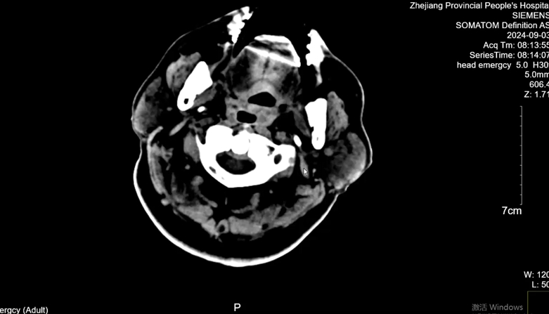
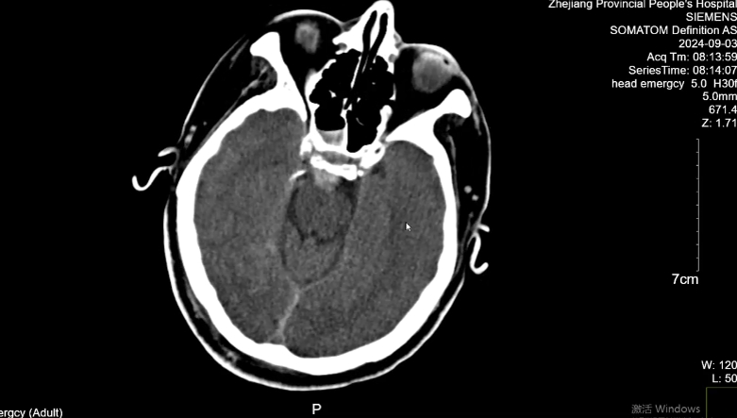
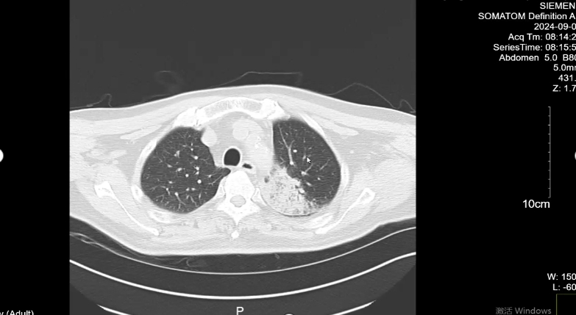
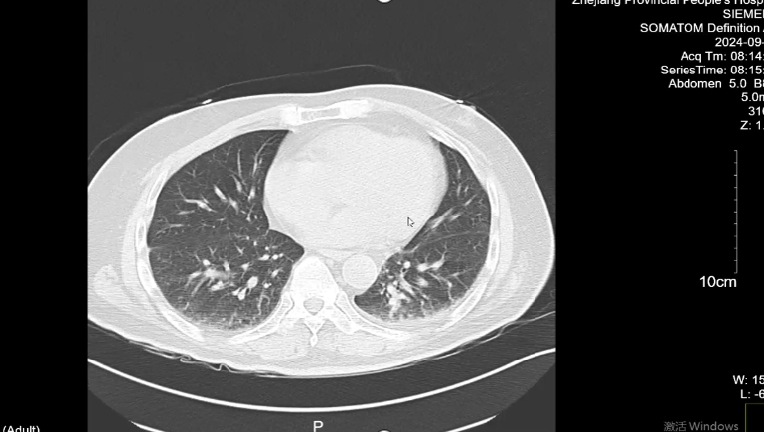
● 入院后检查
3.影像学检查：

Slide 7
● 诊断评估
诊断评估
1.初步诊断：1、头部外伤；1.1、创伤性蛛网膜下出血；1.2、大脑镰旁创伤性硬膜下出血；1.3、头皮挫伤；1.4、双侧大脑前、中、后动脉硬化性脑血管病；
2、社区获得性肺炎；2.1、左侧少量胸腔积液；2.2两肺上叶少许间隔旁肺气肿
3、慢性鼻窦炎；
4、高血压；
5、前列腺恶性肿瘤术后
6、阑尾切除术后
2.诊断依据：NGS提示：关注微生物(1)本次检测包含细菌77种，检出细菌3种：肺炎链球菌(RPM:11416.38),肺炎克雷伯菌(RPM:4331.65),嗜肺军团菌(RPM:42.54)
3.鉴别诊断：患者是先脑出血导致的晕厥摔倒，还是摔倒后导致的脑出血呢？自发性脑出血一般见于高血压脑出血，多见于基底节出血，以及动脉瘤破裂，脑血管畸形破裂等蛛网膜下腔出血，根据患者的影像学表现，患者自发性脑出血可能性不大。考虑为患者本身有社区获得性肺炎肺炎导致高热，高热使患者行走不稳摔倒所致的创伤性脑出血。因此除了治疗创伤性脑出血外，社区获得性肺炎的治疗也显得尤为重要。

Slide 8
● 治疗过程
1.药物：9.8痰培养、肺泡灌洗液：CRAB+敏感肺克，奥玛环素 0.1 静滴 qd + 美罗培南1.0 微泵 q8h
9.9CMS400IU 微泵+200IU雾化 q12h
9.11舒普深针[头孢哌酮钠舒巴坦钠] 2g q8h
9.12思福妥针[头孢他啶阿维巴坦钠] 2.5g 微泵q8h
9.15-9.23加依拉环素75mg微泵q12h
甲强龙40毫克qd
2.手术：无手术

Slide 9
● 治疗过程
3.微生物/病理结果：NGS提示：关注微生物(1)本次检测包含细菌77种，检出细菌3种：肺炎链球菌(RPM:11416.38),肺炎克雷伯菌(RPM:4331.65),嗜肺军团菌(RPM:42.54)(2)本次检测包含真菌37种：一(3)本次检测包含分枝杆菌29种：一(4)本次检测包含衣原体/支原体/立克次体8种：一(5)本次检测包含DNA病毒20种，检出DNA病毒1种：人疱疹病毒6B型(RPM:30.72)(6)本次检测包含RNA病毒38种：
4.方案调整：CRAB检出，肺部感染加重，加用依拉环素
5.指标追踪：9.8号患者细菌学已转换为院内继发的耐药菌感染，于是9.9日更改抗生素. 9.10开始，患者体温持续升高，炎症指标仍进行性升高CRP200mg/l.

Slide 10
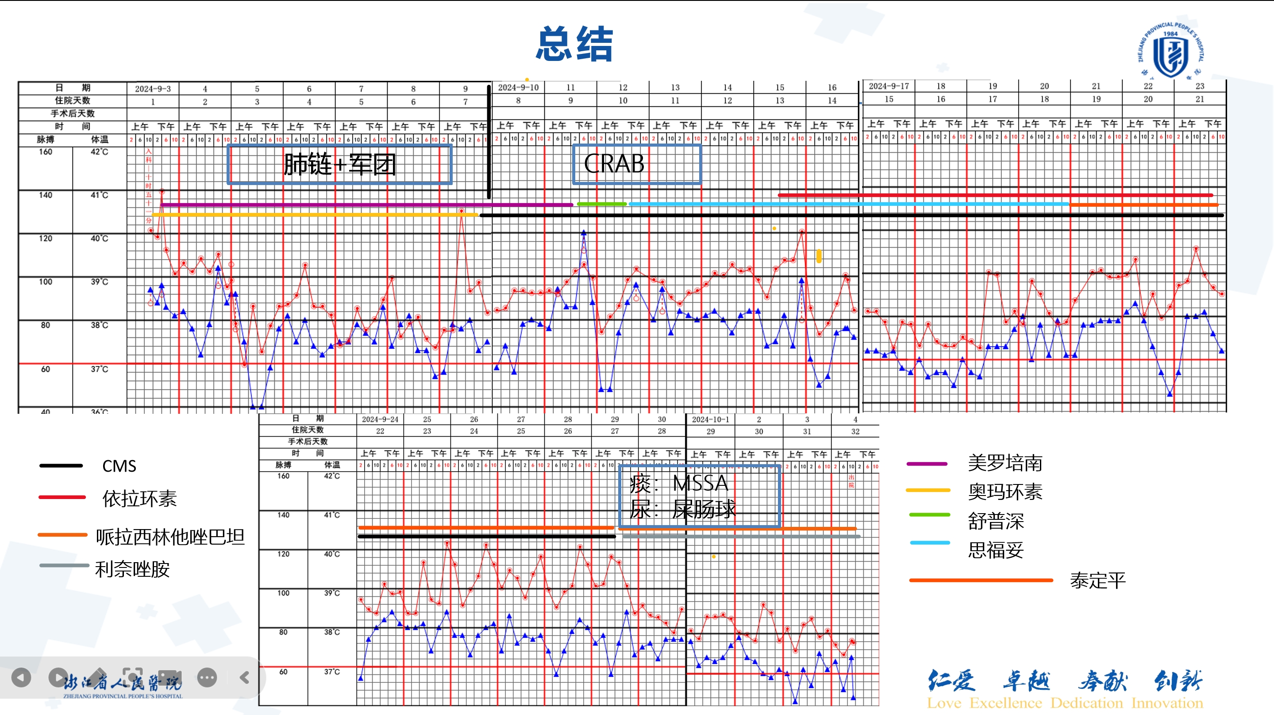
● 治疗过程
3.时间轴记录:(折线图)
9.15-9.23加依拉环素白细胞，CRP，体温明显好转

Slide 11

● 诊疗体会
1.疗效评价：重型颅脑外伤患者继发的肺部感染的治疗效果和颅内情况好转有关。CRAB感染在传统药物效果不佳的情况下，依拉环素是一个很好的选择
2.局限性：无
3.结论：CRE感染：依拉环素可用于血流或泌尿道之外的感染，依拉环素的活性不受碳青霉烯酶的存在或类型影响，CRAB感染（中重度）：尽可能使用≥2种药物联合治疗，推荐使用依拉环素治疗

Slide 12
感谢观看
敬请指导

